Slide 1
TRƯỜNG TIỂU HỌC & THCS UNIGO
BÀI 3. QUẢN LÝ DỮ LIỆU
TRONG MÁY TÍNH (TIẾT 2)
Môn Tin học • Lớp 7 • Tuần 6 • Sách Kết nối tri thức với cuộc sống
GV: Đậu Đình Nguyên • Bộ môn Tin học

Slide 2
MỤC TIÊU TIẾT HỌC
Sau tiết 2 hôm nay, các em sẽ nắm vững:
✓ Thiết lập mật khẩu mạnh và nhận diện các phần mềm diệt virus bảo vệ máy tính.
✓ Thực hành thành thạo 5 thao tác quản lý dữ liệu trên File Explorer (Tạo mới, Đổi tên, Sao chép, Di chuyển, Xoá).
✓ Xây dựng cây thư mục học tập khoa học và hình thành thói quen sao lưu định kỳ.

Slide 3

KHÁM PHÁ 1: AN TOÀN SỐ
Tài khoản người dùng, Mật khẩu mạnh & Phần mềm diệt virus
• Tiêu chuẩn của một MẬT KHẨU MẠNH:
- Độ dài: Ít nhất 8 kí tự.
- Kết hợp: Chữ in hoa, chữ thường, chữ số và kí hiệu đặc biệt (@, #, $, %).
- Không dùng: Ngày sinh, tên riêng, số điện thoại, "12345678".
👉 Ví dụ mạnh: 2n#M1nhKh0a
• Phần mềm diệt virus (Hình 3.2 SGK):
- Windows Defender, Bkav, Kaspersky, Avast, Avira...
- Luôn bật chế độ bảo vệ tự động và quét virus định kỳ!

Slide 4
❓ Nguyên tắc vàng để bảo vệ dữ liệu khỏi mã độc và tin tặc là gì?
• Đặt mật khẩu mạnh và không chia sẻ mật khẩu cho người khác.
• Không mở tệp đính kèm lạ, không cài phần mềm crack không rõ nguồn gốc.
📌 GHI NHỚ TRỌNG TÂM (SGK)
• Việc đặt mật khẩu cho tài khoản người dùng trên máy tính và Internet giúp bảo vệ dữ liệu khỏi sự truy cập trái phép.
• Cần bảo vệ dữ liệu bằng cách luôn bật chế độ bảo vệ của phần mềm diệt virus và không dùng phần mềm lạ.

Slide 5
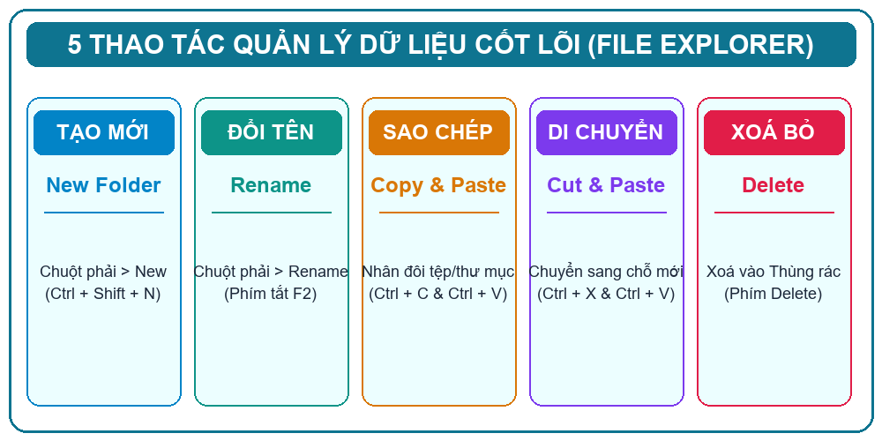
QUY TRÌNH THAO TÁC
5 Thao tác quản lý dữ liệu cốt lõi trên File Explorer
1. Tạo mới: New Folder
2. Đổi tên: Rename (F2)
3. Sao chép: Copy & Paste
4. Di chuyển: Cut & Paste
5. Xoá bỏ: Delete

Slide 6
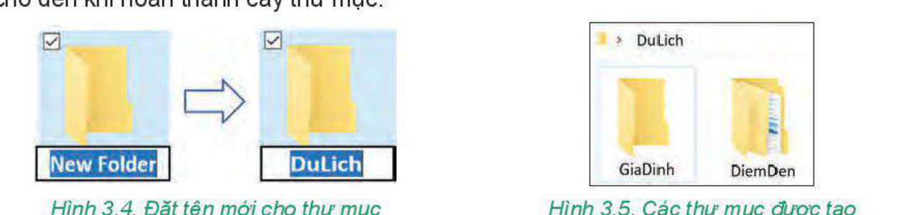
THỰC HÀNH TẠO THƯ MỤC
Thực hành tạo và đổi tên thư mục (Hình 3.4 & 3.5 SGK)
• Các bước thực hiện:
1. Nháy chuột phải vào vùng trống ➡️ Chọn New ➡️ Folder.
2. Nhập tên thư mục mới (ví dụ: DuLich, HocTap).
3. Nhấn phím Enter để hoàn tất.
• Thao tác đổi tên nhanh:
- Nháy chọn thư mục ➡️ Nhấn phím F2.
- Gõ tên mới và nhấn Enter.

Slide 7
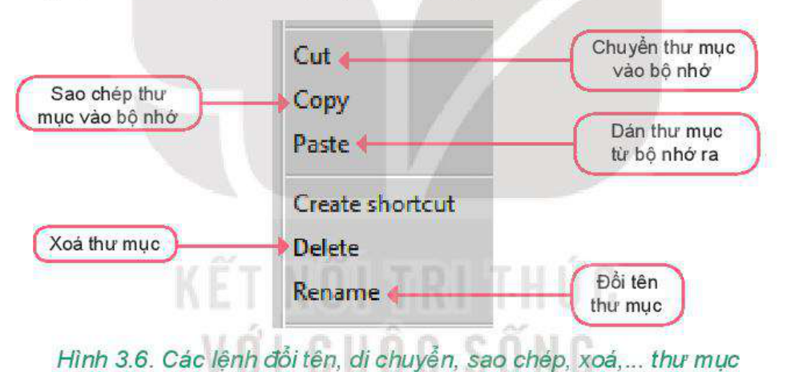
THỰC HÀNH NÂNG CAO
Thực hành Đổi tên, Di chuyển, Sao chép và Xoá (Hình 3.6 SGK)
• Menu ngữ cảnh chuột phải (Hình 3.6 SGK):
- Cut (Ctrl + X): Chuyển thư mục vào bộ nhớ tạm để di chuyển.
- Copy (Ctrl + C): Sao chép thư mục vào bộ nhớ tạm.
- Paste (Ctrl + V): Dán thư mục từ bộ nhớ tạm ra vị trí mới.
- Delete: Xoá thư mục chuyển vào Thùng rác (Recycle Bin).
👉 Nhiệm vụ: Di chuyển các tệp từ BinhMinh sang BanNgay, sau đó xoá thư mục rác!

Slide 8
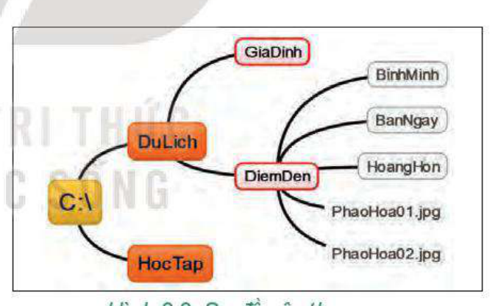
SƠ ĐỒ CÂY THƯ MỤC
Sơ đồ Cây thư mục phân cấp hoàn chỉnh (Hình 3.3 SGK)
• Cấu trúc cây dữ liệu:
- Gốc: Ổ đĩa C:\
- Nhánh lớn: DuLich, HocTap, GiaDinh.
- Nhánh nhỏ trong DuLich: DiemDen (chứa BanNgay, HoangHon, PhaoHoa01.jpg, PhaoHoa02.jpg).
👉 Mô hình cây thư mục giúp sắp xếp dữ liệu ngăn nắp, tìm kiếm trong 1 giây!

Slide 9
LUYỆN TẬP NHANH 🎯
❓ Trong các mật khẩu sau đây, đâu là mật khẩu MẠNH NHẤT? (SGK tr.16)
12345678
AnMinhKhoa
A.
B.
matkhau2026
2n#M1nhKh0a
C.
D.

Slide 10
LUYỆN TẬP NHANH 🎯
❓ Ứng dụng nào trong hệ điều hành Windows giúp em quản lý tệp và thư mục? (SGK tr.17)
Internet Explorer
Microsoft Word
A.
B.
File Explorer
Windows Media Player
C.
D.

Slide 11
HOÀN THÀNH XUẤT SẮC BÀI 3! 🚀
1. Kiểm tra lại cây thư mục học tập trên máy tính của em và sắp xếp lại ngăn nắp.
2. Thiết lập mật khẩu mạnh bảo vệ tài khoản số cá nhân.
3. Tắt máy tính an toàn, vệ sinh chỗ ngồi trước khi rời phòng máy!
Chúc các em có những giờ học Tin học thật hào hứng và bổ ích! 🚀

